Slide 1
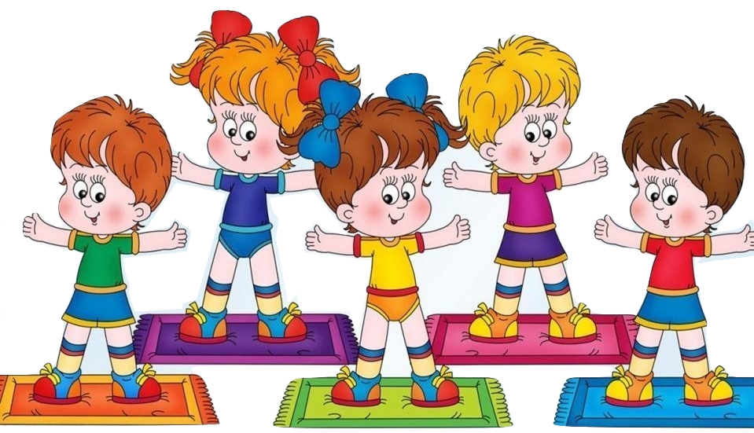
Современные образовательные технологии на уроках физической
культуры.
Учитель физической культуры Щелкунова Марина Павловна,
ГБОУ Школа 1947 город Москва

Slide 2
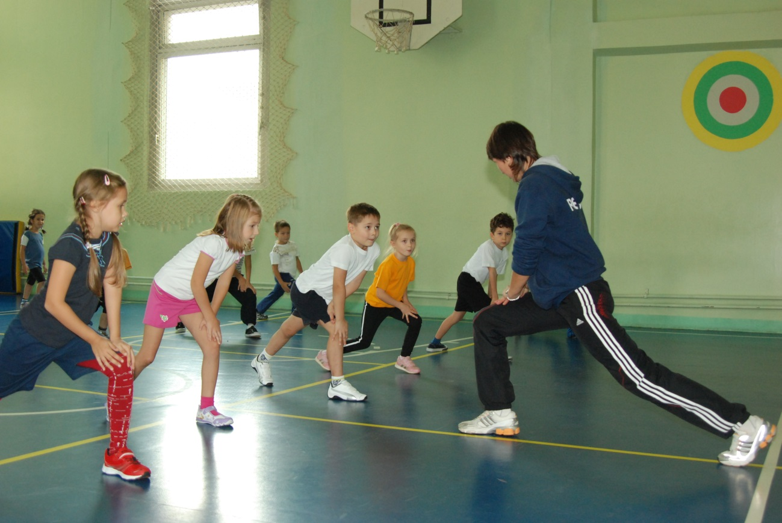
Понятие «технология»
Образовательная технология-система деятельности педагога и учащегося, основанная на определенной идее, принципах организации и взаимосвязи целей, содержания и методов образования.
Педагогическая технология-это продуманная во всех деталях
модель совместной педагогической деятельности по проектированию, организации и проведению учебного процесса с безусловным обеспечением комфортных условий для учащихся и учителя.
В.М. Монахов

Slide 3
Здоровьесберегающая технология
«Здоровье» до того перевешивает все остальные блага, что здоровый нищий счастливее больного короля.
А. Шопенгауэр
Забота о здоровье учащихся-обязанность каждой школы, каждого учителя. Учитель может сделать для сохранения и укрепления здоровья школьника больше чем врач.
Понятие «здоровьесберегающая технология» относится к качественной характеристике любой образовательной технологии, показывающей насколько решается задача сохранения здоровья учителя и учеников. Специалисты предлагают несколько подходов к классификации здоровьесберегающих технологий. Наиболее проработанной и используемой в образовательных учреждениях является классификация, предложенная Н. К. Смирновым.
Среди здоровьесберегающих технологий, применяемых в системе образования он выделяет несколько групп, в которых используется разный подход к охране здоровья, а соответственно, и разные методы и формы работы:

Slide 4
технологии обеспечения безопасности жизнедеятельности
экологические здоровьесберегающие образовательные технологии
здоровьесберегающие образовательные технологии
Здоровье-
сберегающие технологии
физкультурно-оздоровительные технологии
медико-гигиенические технологии

Slide 5
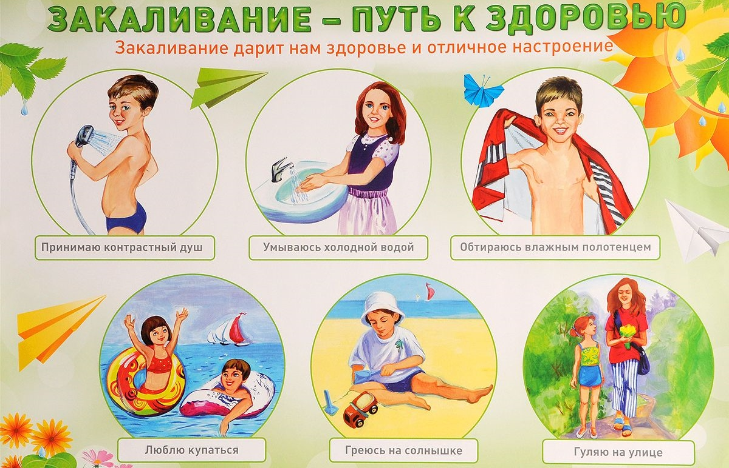
МЕДИКО-ГИГИЕНИЧЕСКИЕ ТЕХНОЛОГИИ.
К медико-гигиеническим технологиям относятся контроль и помощь в обеспечении надлежащих гигиенических условий в соответствии с регламентациями СанПиНов.
ФИЗКУЛЬТУРНО-ОЗДОРОВИТЕЛЬНЫЕ ТЕХНОЛОГИИ.
Физкультурно-оздоровительные технологии направлены на физическое развитие занимающихся: закаливание, тренировку силы, выносливости, быстроты, гибкости и других качеств. В основном данные технологии реализуются на уроках физкультуры и в работе спортивных секций.

Slide 6
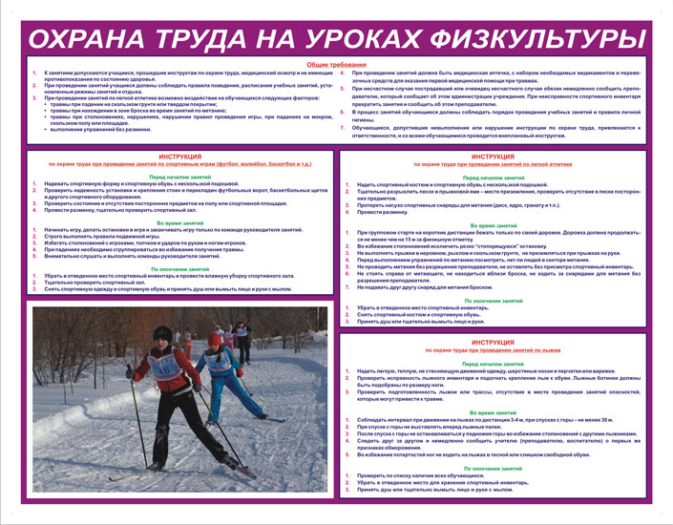
ЭКОЛОГИЧЕСКИЕ ЗДОРОВЬЕСБЕРЕГАЮЩИЕ ТЕХНОЛОГИИ.
Экологические здоровьесберегающие технологии помогают воспитывать у школьников любовь к природе, стремление заботиться о ней, приобщение учащихся к исследовательской деятельности в сфере экологии и т.п., все это обладает мощным педагогическим воздействием, формирующим личность, укрепляющим духовно-нравственное здоровье учащихся.
ТЕХНОЛОГИИ ОБЕСПЕЧЕНИЯ БЕЗОПАСНОСТИ ЖИЗНЕДЕЯТЕЛЬНОСТИ.
Технологии обеспечения безопасности жизнедеятельности реализуют специалисты по охране труда, защите в чрезвычайных ситуациях, архитекторы, строители, представители коммунальной службы и т.д. Поскольку сохранение здоровья рассматривается при этом как частный случай главной задачи – сохранения,
требования и рекомендации этих
Специалистов подлежат обязательному
учету и интеграции в общую систему
здоровьесберегающих технологий.
Грамотность учащихся по этим
вопросам обеспечивается изучением
курса ОБЖ, педагогов – курсов БЖД,
а за обеспечение безопасных
условий пребывания в школе отвечает
директор.

Slide 7
ЗДОРОВЬЕ СБЕРЕГАЮЩИЕ ОБРАЗОВАТЕЛЬНЫЕ ТЕХНОЛОГИИ.
Здоровьесберегающие образовательные технологии следует признать наиболее значимыми из всех перечисленных по степени влияния на здоровье учащихся. Главный их отличительный признак – не место, где они реализуются, а использование психолого-педагогических приемов, методов, технологий, подходов к решению возникающих проблем.
социально адаптирующие и личностно-развивающие технологии (САЛРТ)
организационно-педагогические технологии (ОПТ)
психолого-педагогические технологии (ППТ)
Здоровьесберегающие образовательные технологии
лечебно-оздоровительные технологии (ЛОТ)
психолого-педагогические технологии (ППТ)

Slide 8
- организационно-педагогические технологии (ОПТ), определяющие структуру образовательного процесса, частично регламентированную в СанПиНах, способствующих предотвращению состояния переутомления, гиподинамии и других дезаптационных состояний;
- психолого-педагогические технологии (ППТ), связанные с непосредственной работой педагога, воздействием, которое он оказывает на воспитанников. Сюда же относится и психолого-педагогическое сопровождение всех элементов образовательного процесса;
- учебно-воспитательные технологии (УВТ), которые включают программы по обучению грамотной заботе о своем здоровье и формированию культуры здоровья учащихся, мотивации их к ведению здорового образа жизни, предупреждению вредных привычек.
- лечебно-оздоровительные технологии (ЛОТ) составляют самостоятельные медико-педагогические области знаний: лечебную педагогику и лечебную физкультуру, воздействие которых обеспечивает восстановление физического здоровья детей.
- социально адаптирующие и личностно - развивающие технологии (САЛРТ) включают технологии, обеспечивающие формирование и укрепление психологического здоровья учащихся, повышение ресурсов психологической адаптации личности. Сюда относятся разнообразные социально - психологические тренинги, программы социальной и семейной педагогики, к участию в которых целесообразно привлекать не только школьников, но и их родителей, а также педагогов;
- лечебно - оздоровительные технологии (ЛОТ) составляют самостоятельные медико - педагогические области знаний: лечебную педагогику и лечебную физкультуру, воздействие которых обеспечивает восстановление физического здоровья школьников.

Slide 9

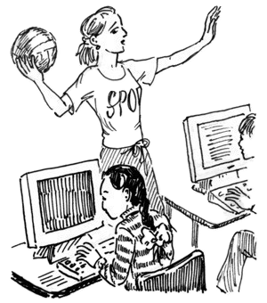
Информационно-коммуникационные технологии
использование Интернет-ресурсов;
планирование;
поиск и хранение информации;
контроль и управление занятиями
физической культурой;
5. создание презентаций и видеороликов;
6. тестирование;
7. электронные образовательные
ресурсы
8. дистанционное обучение

Slide 10
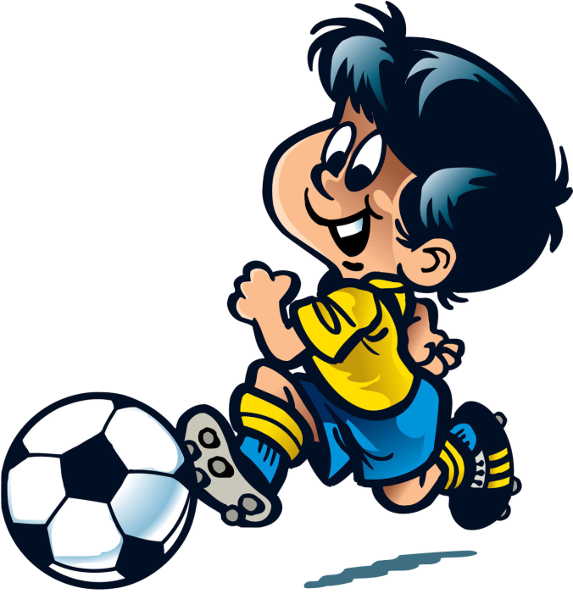
Игровая технология
Игровая технология является уникальной формой обучения, которая позволяет сделать обычный урок интересным и увлекательным, она строится как целостное образование, охватывающее определенную часть учебного процесса объединенную общим содержанием, сюжетом. Понятие
«игровые педагогические технологии» включает в себя достаточно
обширную группу методов и приёмов организации педагогического
процесса в форме различных игр.
Игровая деятельность используется в следующих случаях:
- в качестве самостоятельных технологий для освоения
понятия темы и даже раздела;
- как элементы более обширной технологии;
- в качестве урока или его части;
- как технология внеклассной работы.
При организации и проведения игры необходимо придерживаться следующих правил:
Простота и доступность правил.
Каждый ребенок должен быть активным участником игры.
Исключить малейшую возможность риска, угрозы здоровью детей.
Безопасность используемого инвентаря.
Игра не должна унижать достоинства играющих.
При проведении нескольких игр следует учитывать принцип: от трудного к легкому, от сложного, к простому

Slide 11
Технология уровневой дифференциации
Технология дифференцированного обучения представляет собой совокупность организационных решений, средств и методов дифференцированного обучения, охватывающих определенную часть учебного процесса.
Различают дифференциацию:
по возрастному составу (школьные классы, возрастные параллели, разновозрастные группы);
по полу (мужские, женские, смешанные классы, команды, школы);
по области интересов (гуманитарные, физико-математические,
биолого- химические и другие группы, направления, отделения, школы);
по уровню умственного развития (уровню достижений);
по личностно-психологическим типам (типу мышления, акцентуации характера, темпераменту и др.);
по уровню здоровья (физкультурные группы)

Slide 12
Технология личностно-ориентированного обучения
Цель такого обучения состоит в создании системы психолого-педагогических условий, позволяющих в едином классном коллективе работать с ориентацией не на «усредненного» ученика, а с каждым в отдельности, с учетом индивидуальных познавательных возможностей, потребностей и интересов.
использование адаптированной таблицы нормативов;
деление детей на медицинские группы;
индивидуальный подход по видам программы;
индивидуальная работа для временно освобожденных

